Slide 1

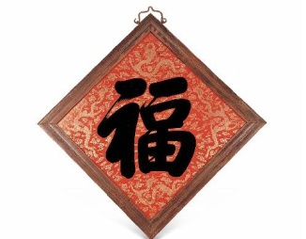
有
的人生
主日信息
2  10  2013
薛忠勇 弟兄

Slide 2
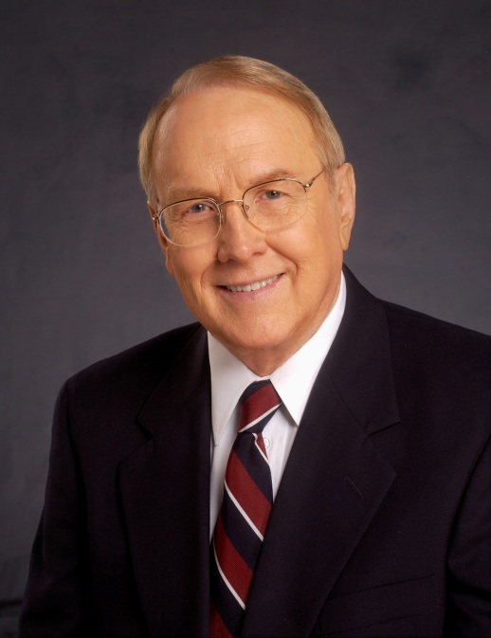
一.何謂有福？
有福的人生 2/15
神的祝福
人莫強如吃喝，
且在勞碌中享福，
我看這也是出於
神的手。
(傳道書2:24)
＊能吃是福？
＊平安是福？
＊無病是福？
＊擁有是福？
＊成功是福？
福
James
Dobson

Slide 3
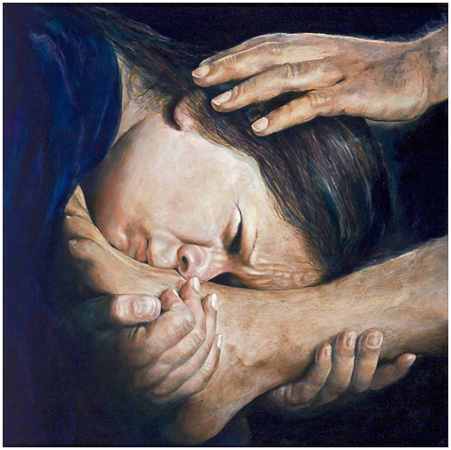
二.上帝兒女享有三福
1.赦罪之福
「得赦免其過，遮蓋其罪的，
這人是有福的。凡心裡沒有詭詐，
上帝不算為有罪的，
這人是有福的。 」
(詩篇32:1-2)
有福的人生 3/15
無罪才是福！

Slide 4
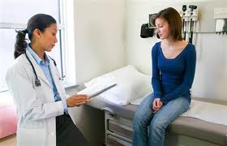
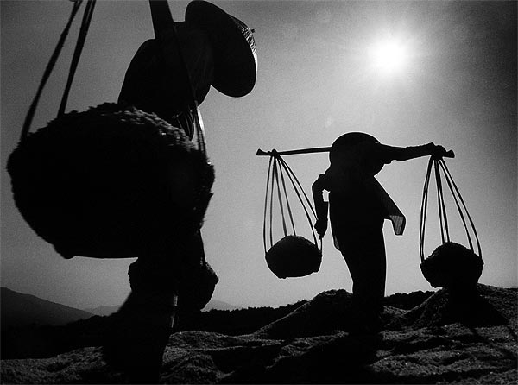

有福的人生 4/15

Slide 5
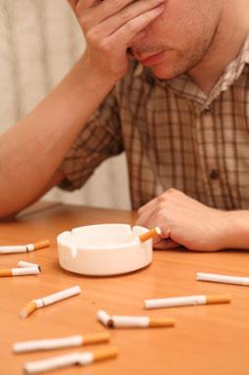
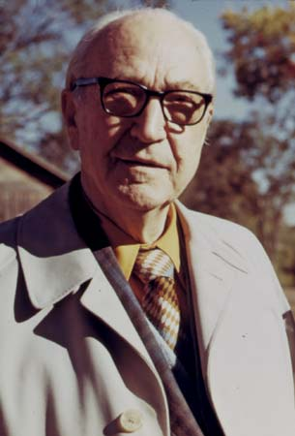


二.上帝兒女享有三福
1.赦罪之福
「如今那些在基督裡的，
就不定罪了，因為賜生命聖靈
的律在基督裡釋放了我，使我
脫離罪和死的律。」
(羅馬書8:1-2)
有福的人生 5/15
Karl Menninger

Slide 6
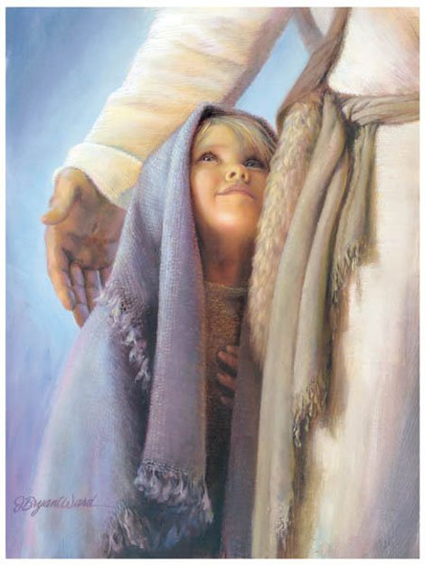
二.上帝兒女有三種福
1.赦罪之福
2.今生之福
有福的人生 6/15
「敬畏耶和華的大有倚靠，
他的兒女也有避難所。」
(箴言14:26)
非信徒不可以沒有一切，
基督徒可以靠耶穌面對
一切的沒有
壯士不能自舉，
能醫不能自醫

Slide 7
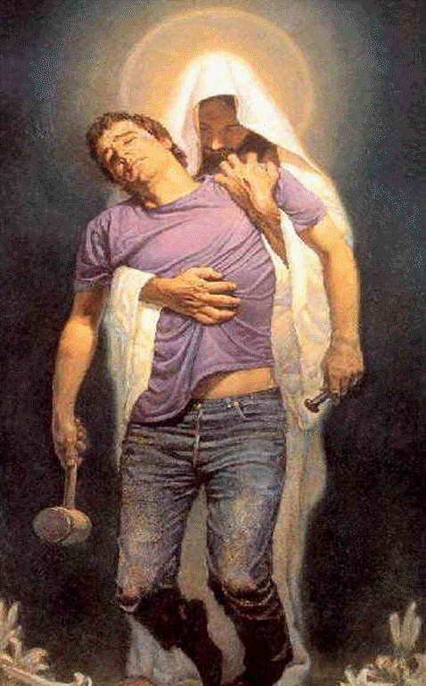


「誰能使我們與基督的愛隔絕呢？
難道是患難麼？是困苦麼？
是飢餓麼？…然而靠著愛我們
的主，在這一切的事上，
都得勝有餘了。」
(羅馬書8:35, 37)
有福的人生 7/15

Slide 8
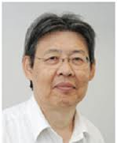
「敬畏耶和華的大有倚靠，
他的兒女也有避難所。」
(箴言14:26)
有福的人生 8/15
娛樂 == 快樂
保障 == 平安
舒適 == 意義
許志偉博士

Slide 9
二.上帝兒女有三種福
1.赦罪之福
2.今生之福
3.永生之福
「因為你必不將我的靈魂撇在陰間
，也不叫你的聖者見朽壞。你必
將生命的道路指示我，在你面前
有滿足的喜樂，在你右手中有永
遠的福樂。」 (詩篇16:10-11)
有福的人生 9/15

Slide 10

何等甜美耶穌聖名，信徒聞即歡呼；
能癒傷痛能慰愁情，心中憂懼盡除。
當趁今生氣息尚存，願宣主愛不停；
並靠救主美名大恩，永遠鼓舞我靈。
有福的人生 10/15

Slide 11
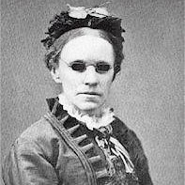
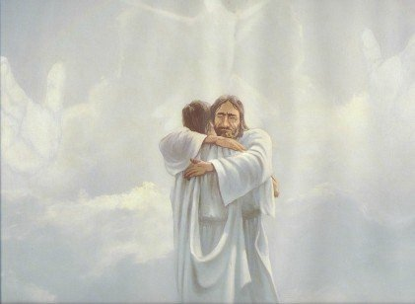
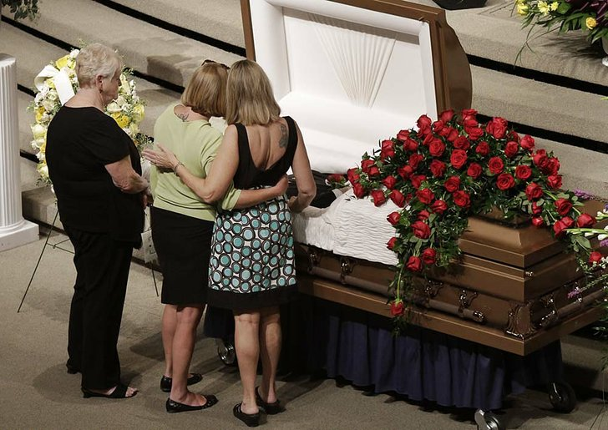
到那日我復活變化，如展翼飛光明所，
千萬年我仍要歌唱，耶穌凡事引導我。
盲女詩人Fanny Crosby
有福的人生 11/15

Slide 12
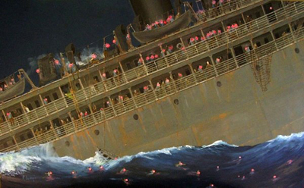
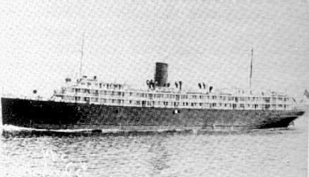
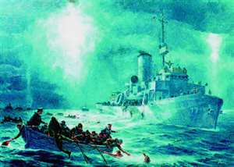
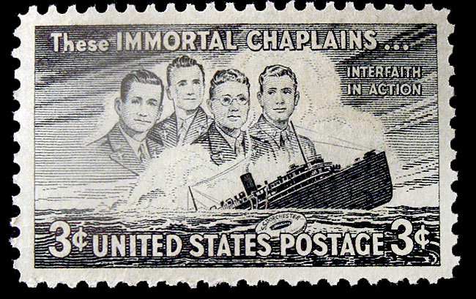
USS Dorchester
有福的人生 12/15

Slide 13

上帝的兒女何等有福
在壓力中仍能平靜，在忙碌中仍能悠閒，
在失敗中仍能歡笑，在逼迫中仍能屹立，
上帝的兒女何等有福！
有福，有福，上帝的兒女何等有福，
有福，有福，上帝的兒女何等有福。
四重唱：欒麗虹、黃守琦、
吳明華、趙家驥
鋼琴：王佳
13/15

Slide 14
上帝的兒女何等有福
在絕望中仍有盼望，在冷漠中仍有關懷，
在困境中仍有出路，在死亡中仍有生命，
上帝的兒女何等有福！
有福，有福，上帝的兒女何等有福，
有福，有福，上帝的兒女何等有福。
四重唱：欒麗虹、黃守琦、
吳明華、趙家驥
鋼琴：王佳
14/15

Slide 15
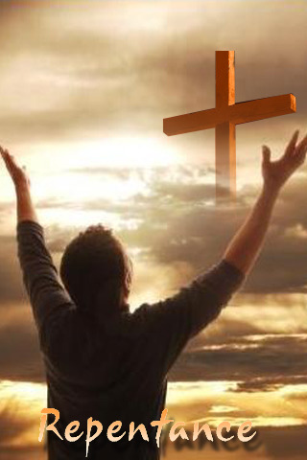
三.如何得這三福？
「凡接待耶穌的，
就是信耶穌之名的人，
上帝就賜這些人權柄，
作祂的兒女。」
(約翰福音1:12)
有福的人生 15/15

